Slide 1
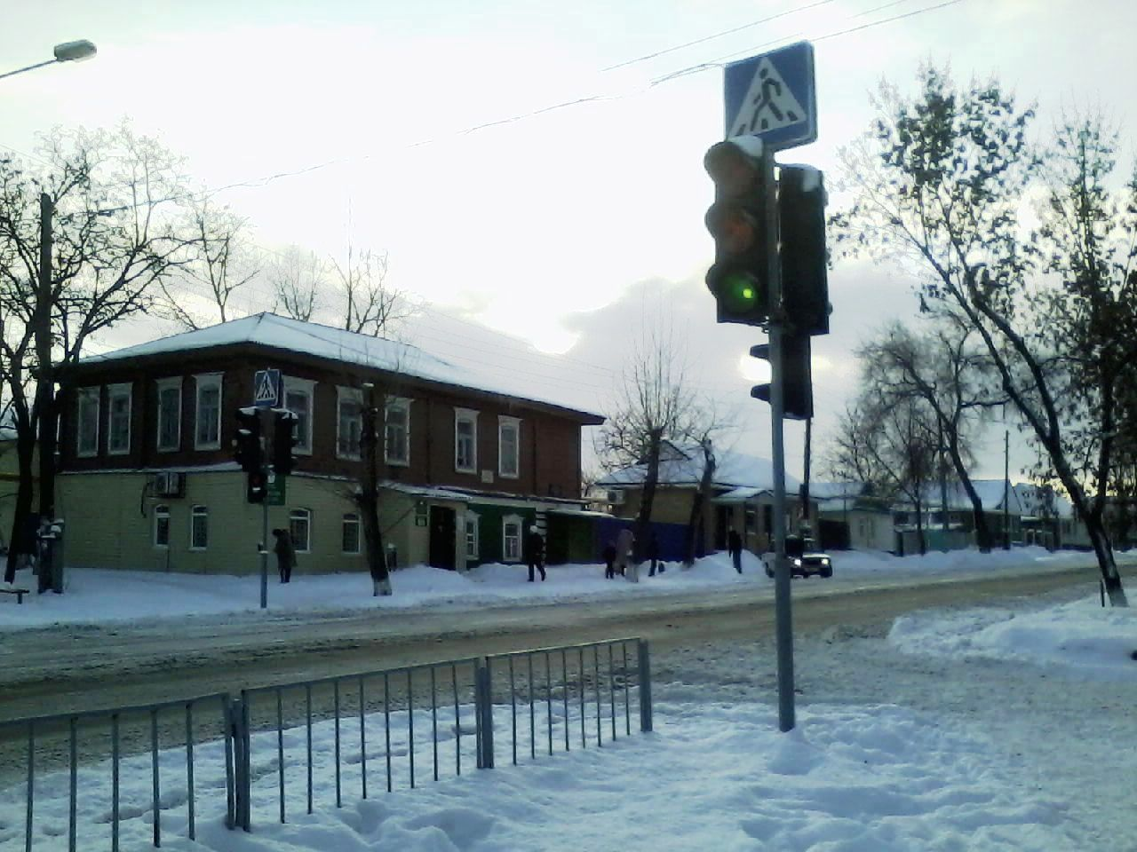
Соблюдение мер безопасности
при переходе через дорогу в зимнее время

Slide 2
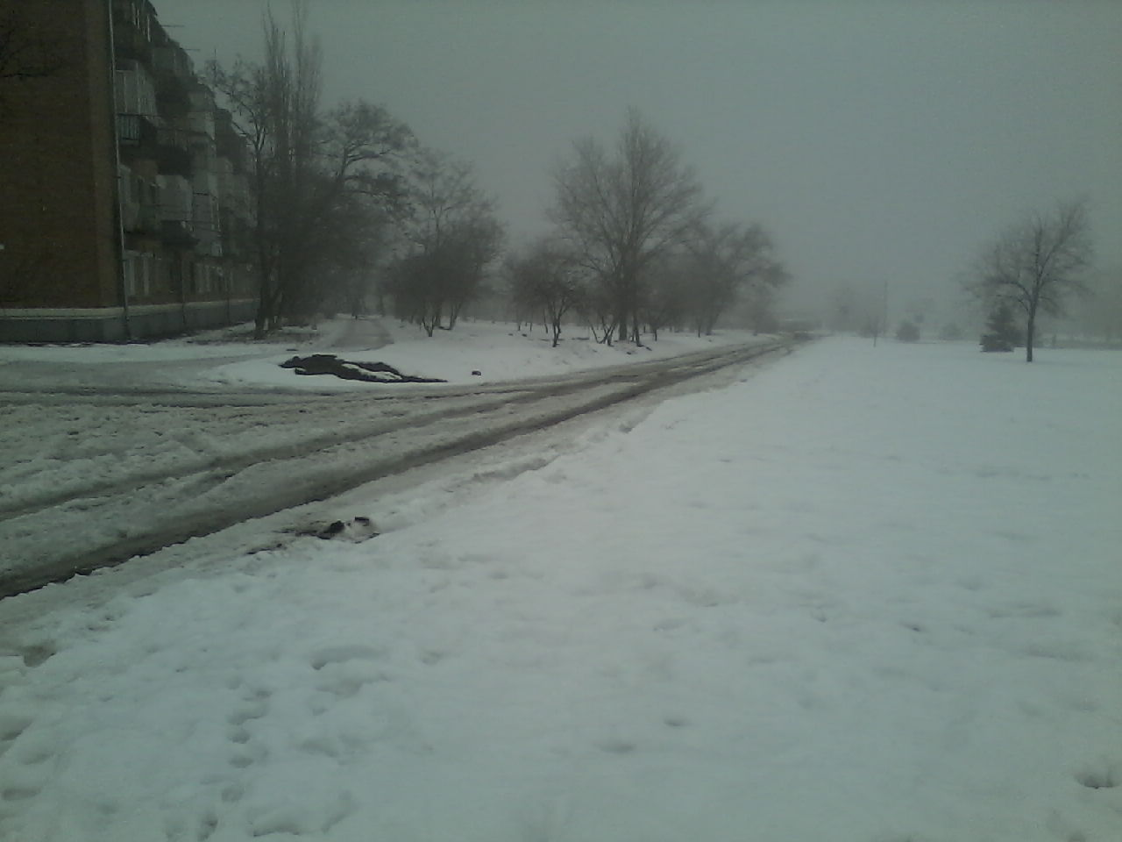
Главное правило поведения на дороге зимой— удвоенное внимание и повышенная осторожность!

Slide 3
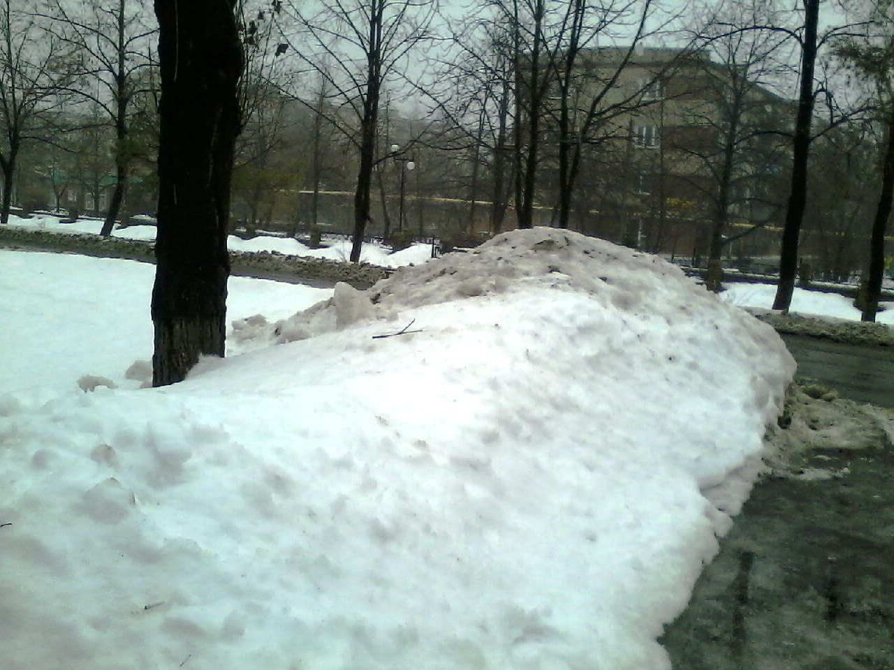
Сугробы сужают проезжую часть дороги. Переход через сугробы заметно осложняется. По сути, они становятся еще одной «ловушкой» на дороге. Если машина стоит и она занесена снегом, это тоже «ловушка». Надо быть очень осторожным и прежде, чем выйти из-за сугроба на дорогу, выдвинуться буквально на полкорпуса и просмотреть ее во все стороны.

Slide 4
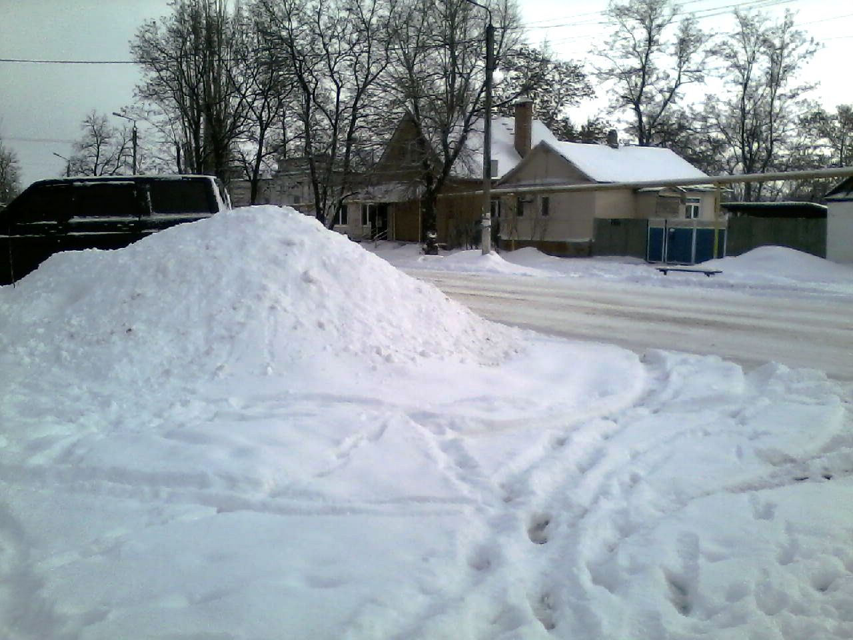
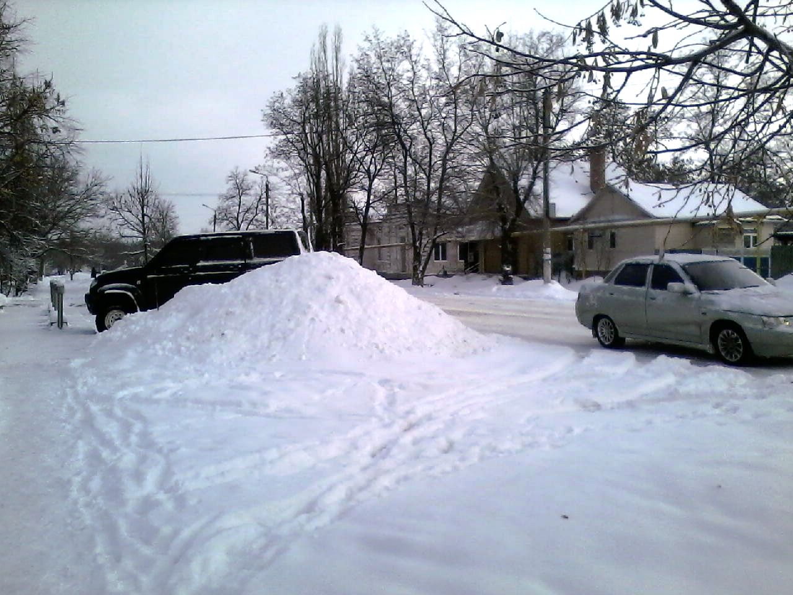

Slide 5
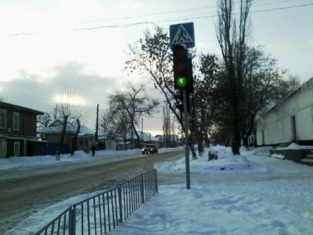
В снежный накат или гололед повышается вероятность «юза», заноса автомобиля, и, самое главное — непредсказуемо удлиняется тормозной путь.
Поэтому обычное (летнее) безопасное для перехода расстояние до машины нужно увеличить в несколько раз.

Slide 6
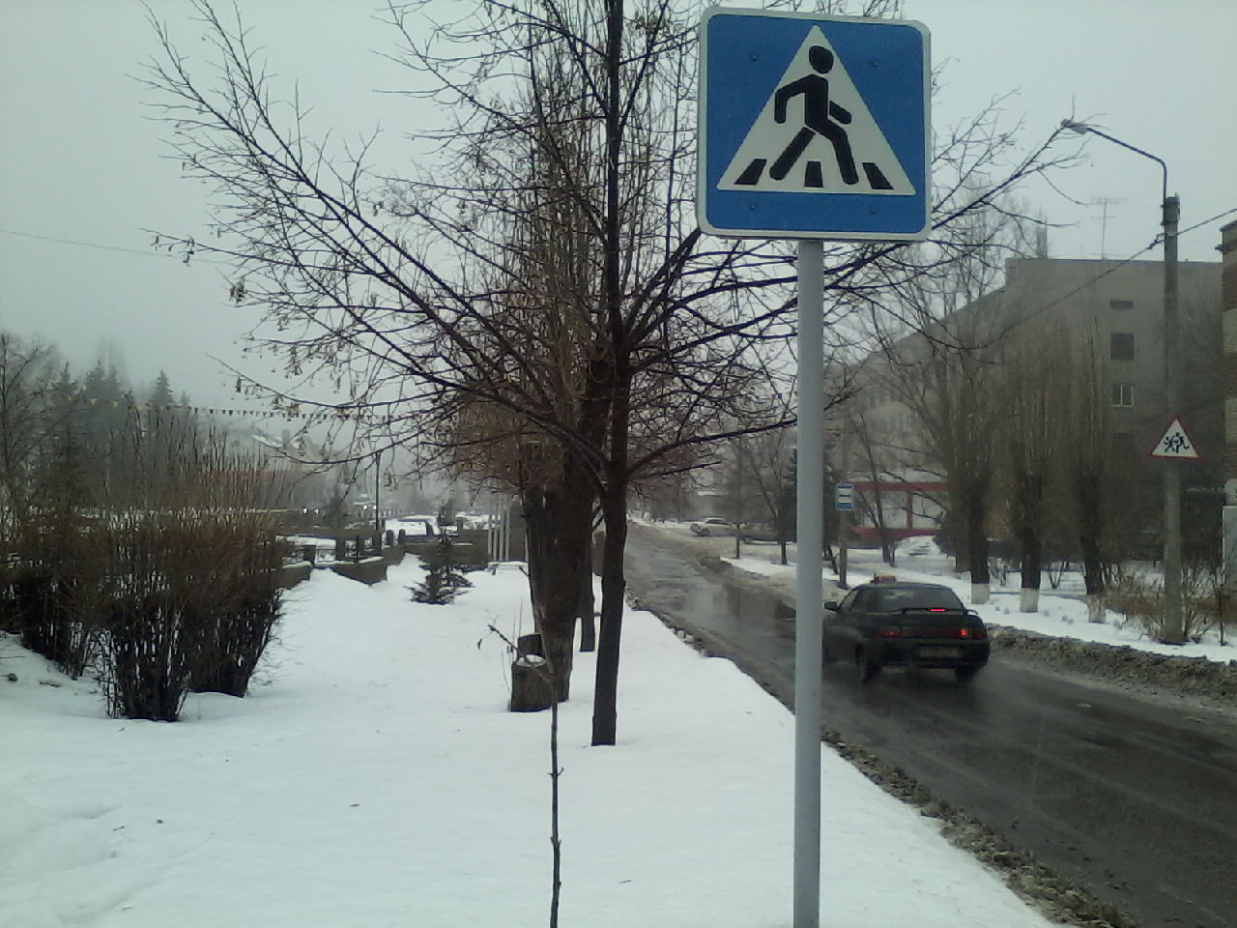
На скользкой дороге тормозной путь автомобиля значительно увеличивается.

Slide 7
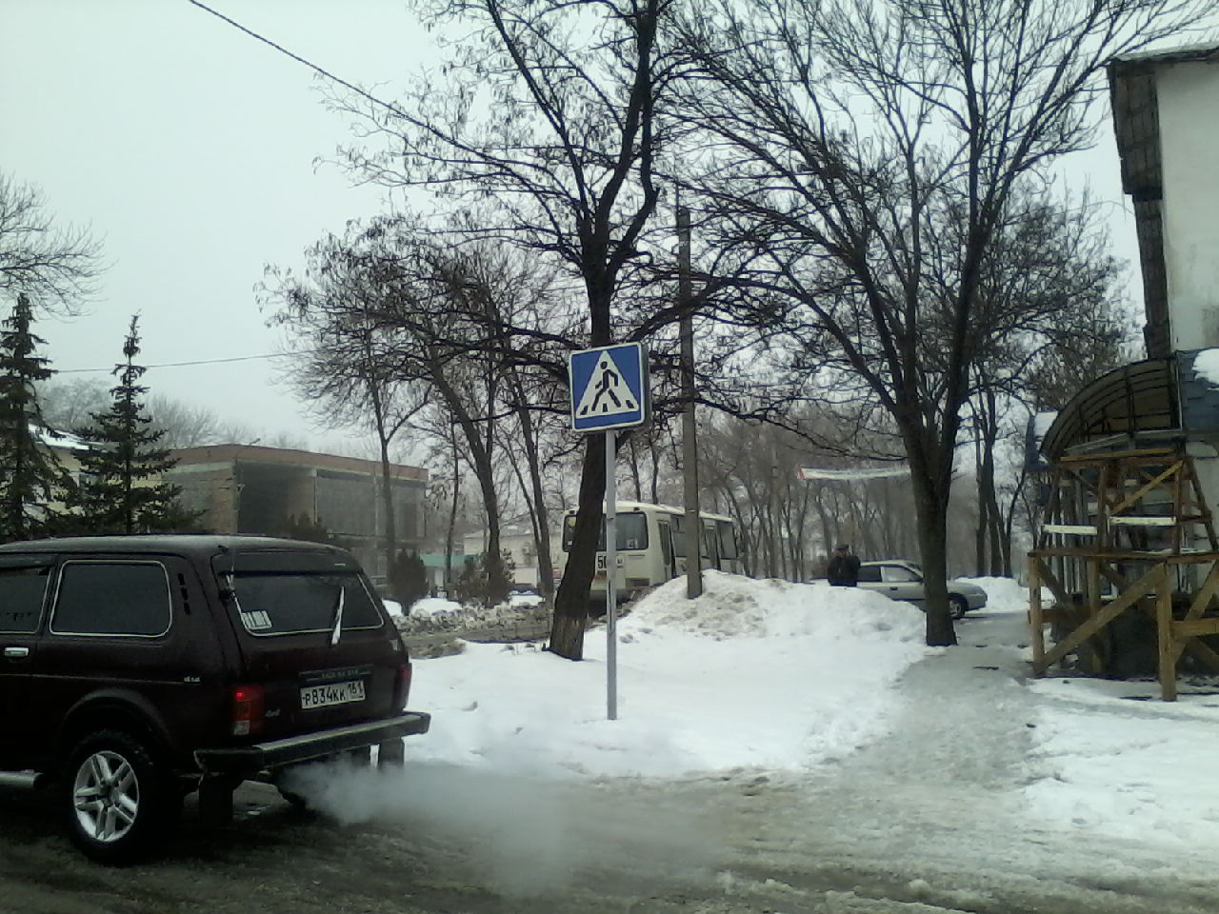
Безопасное для перехода расстояние до машины нужно увеличить.
Не спеши !

Slide 8
В короткий световой день при переходе дороги необходимо следить за световыми сигналами светофора и водителей. Яркое солнце тоже помеха, вместе с белым снегом создают эффект бликов, человек ослепляется, и опять нужно быть крайне внимательным.

Slide 9
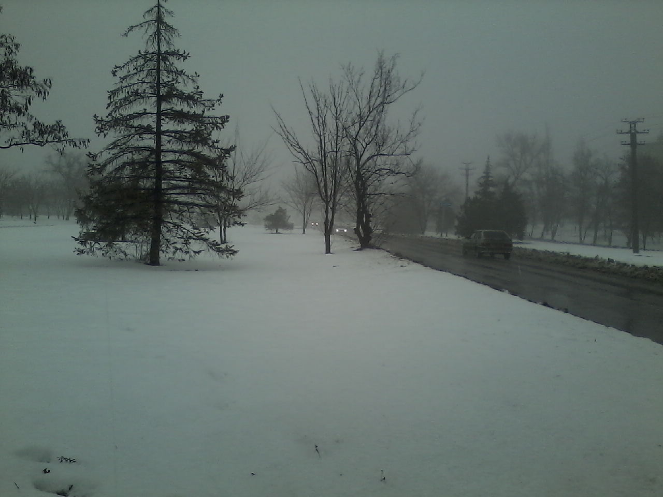
Узкие зимние дороги, сугробы на обочинах, буксующие и стоящие заснеженные автомобили все это- дополнительные помехи для движения транспорта и людей.

Slide 10
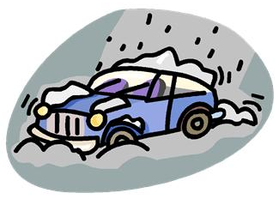
Держитесь подальше от работающей снегоуборочной машины.
Не стойте рядом с буксующей машиной! Не пытайтесь ее толкать! Из-под колес могут вылететь куски льда и камни. А главное — машина может неожиданно вырваться из снежного плена и рвануть в любую сторону.

Slide 11
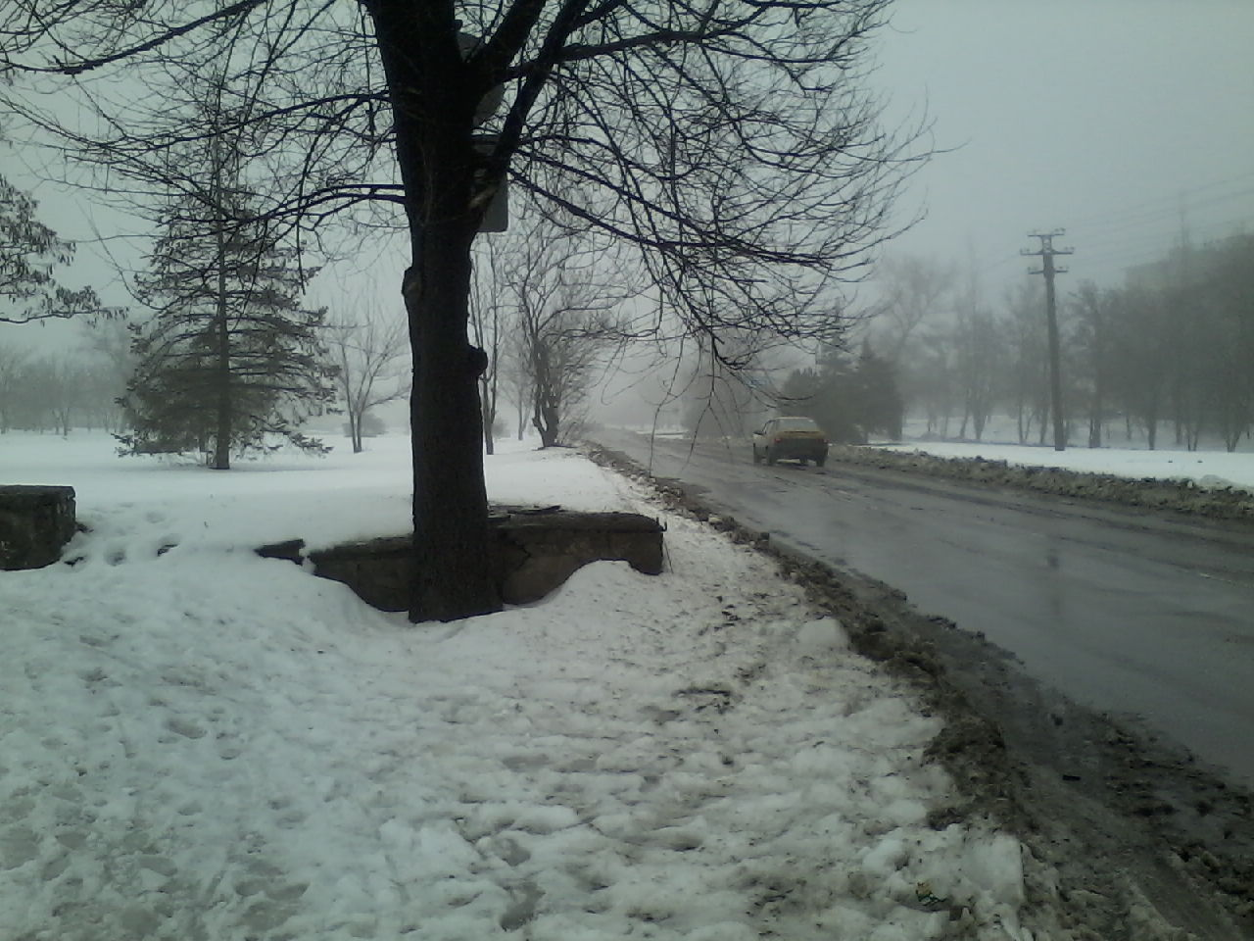
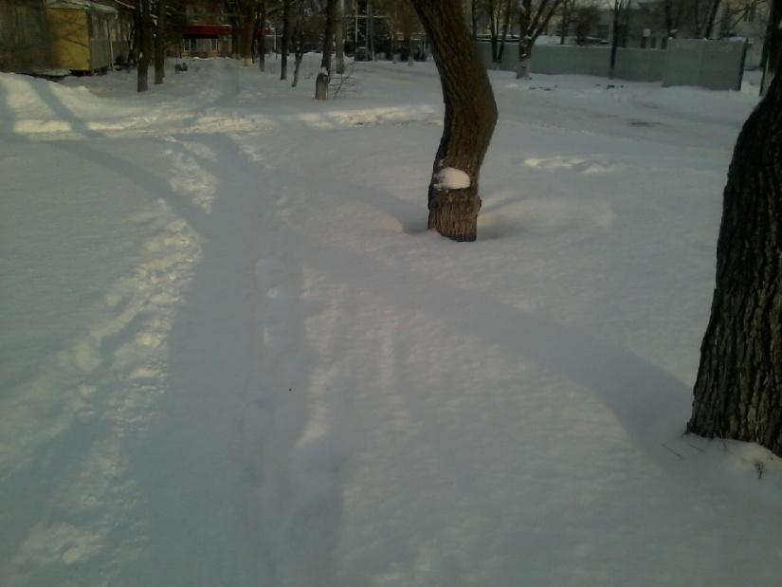
Чтобы не упасть на скользкой дороге, ни в коем случае нельзя бежать через проезжую часть. Можно поскользнуться и упасть прямо под колеса автомобиля.

Slide 12
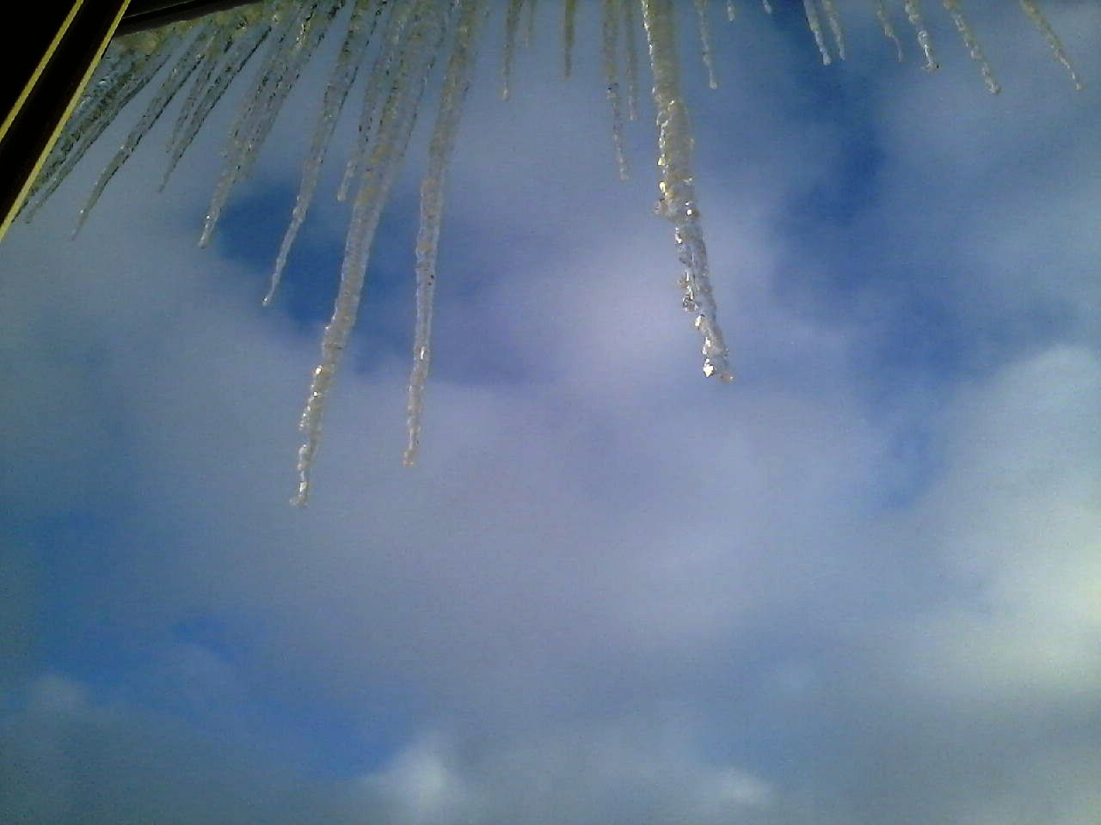
Запомните:
ваша безопасность зависит от вас!

